Slide 1

Walli
Applicazione gestionale per spese condivise
a cura di Davide Quadrelli per il progetto di Laboratorio Applicazioni Mobili 2015/2016, sviluppato su Android

Slide 2
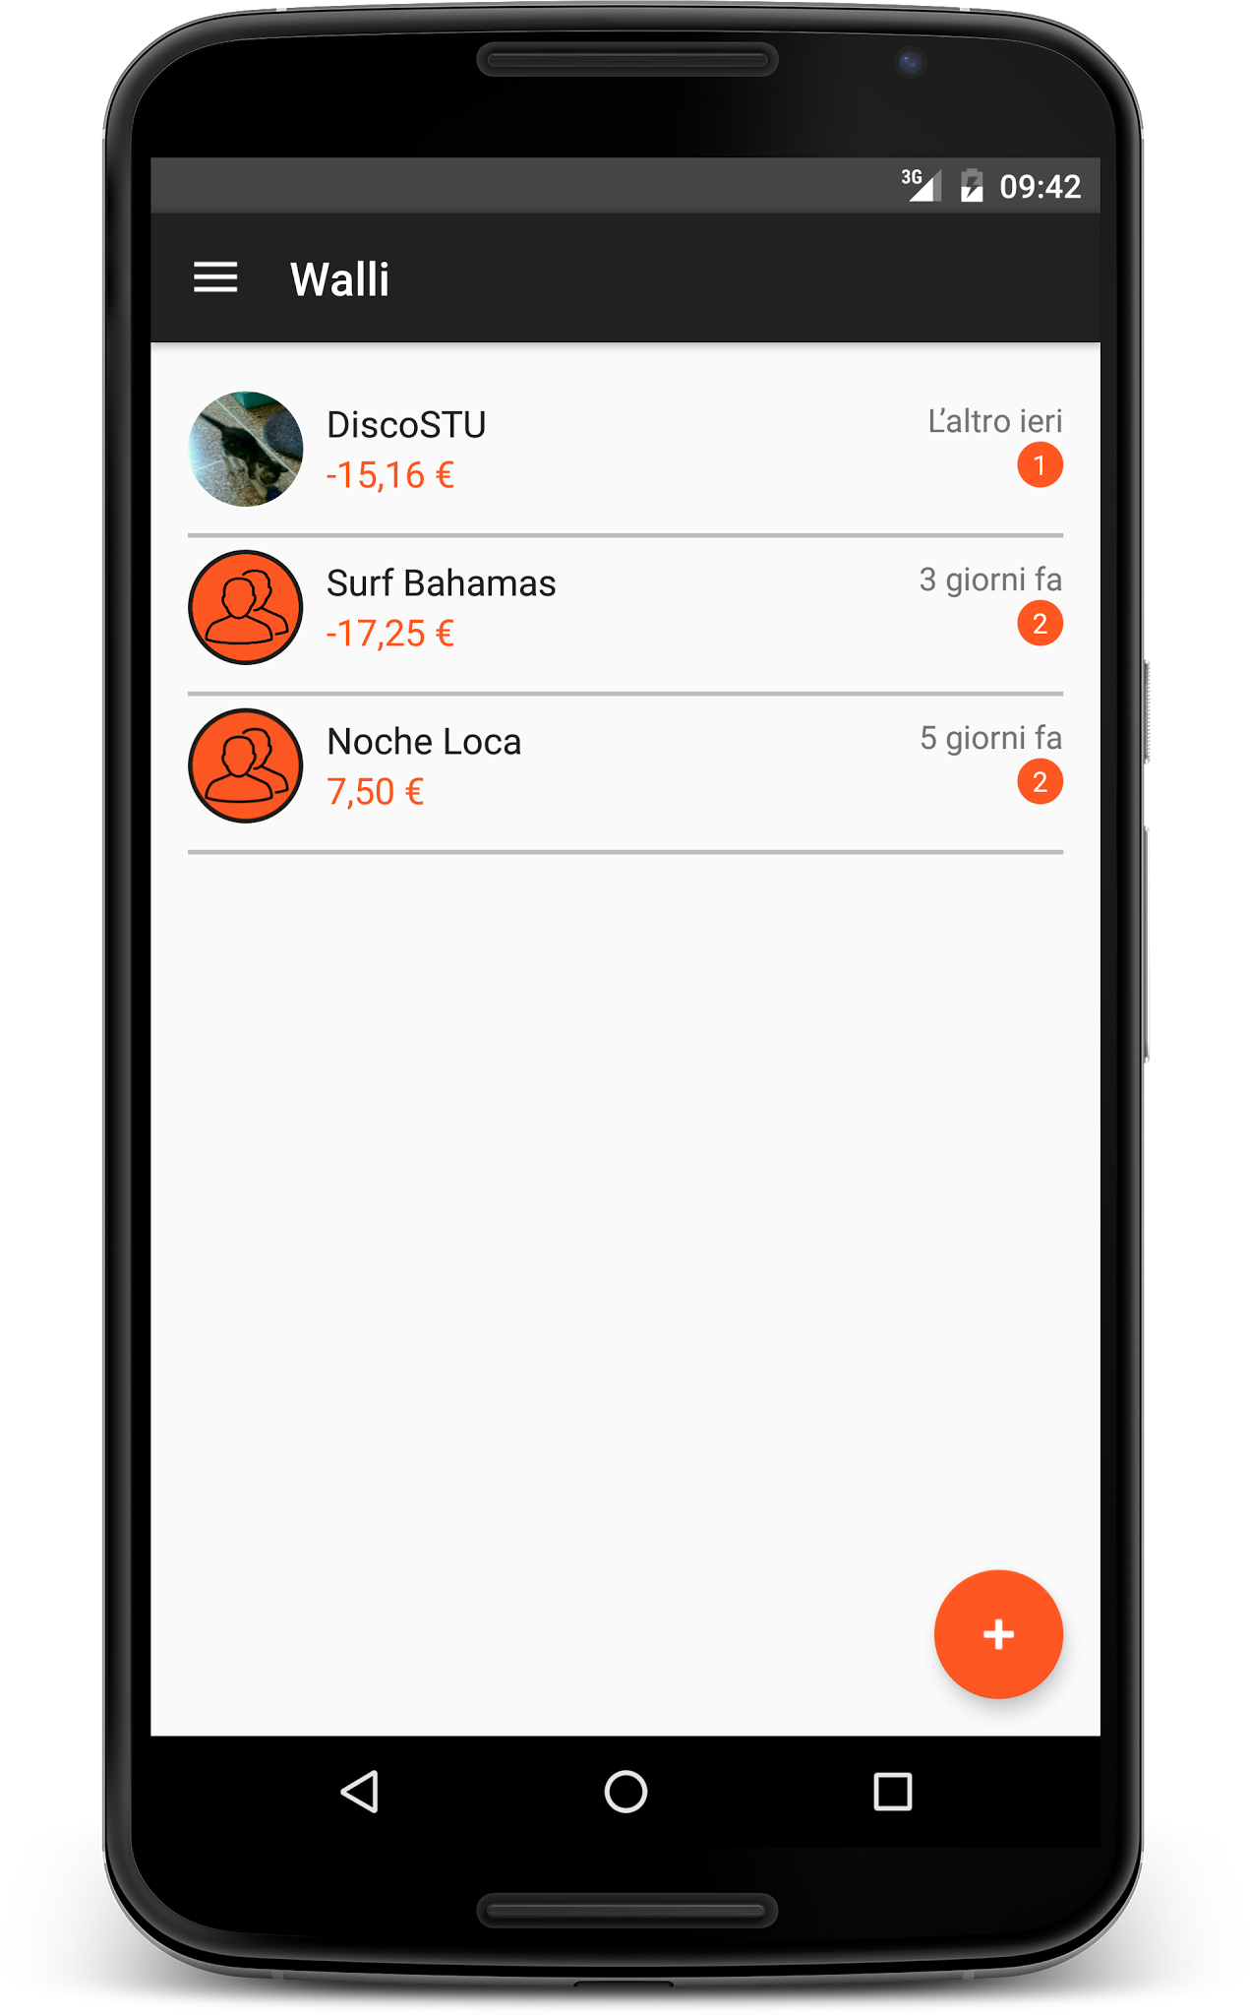
Scopo
Walli nasce per gestire spese condivise fra più utenti, togliendo la preoccupazione di fare conti.
Ogni persona deve solo inserire le proprie spese e in automatico saprà quanti soldi deve ricevere o dare agli altri.

Slide 3
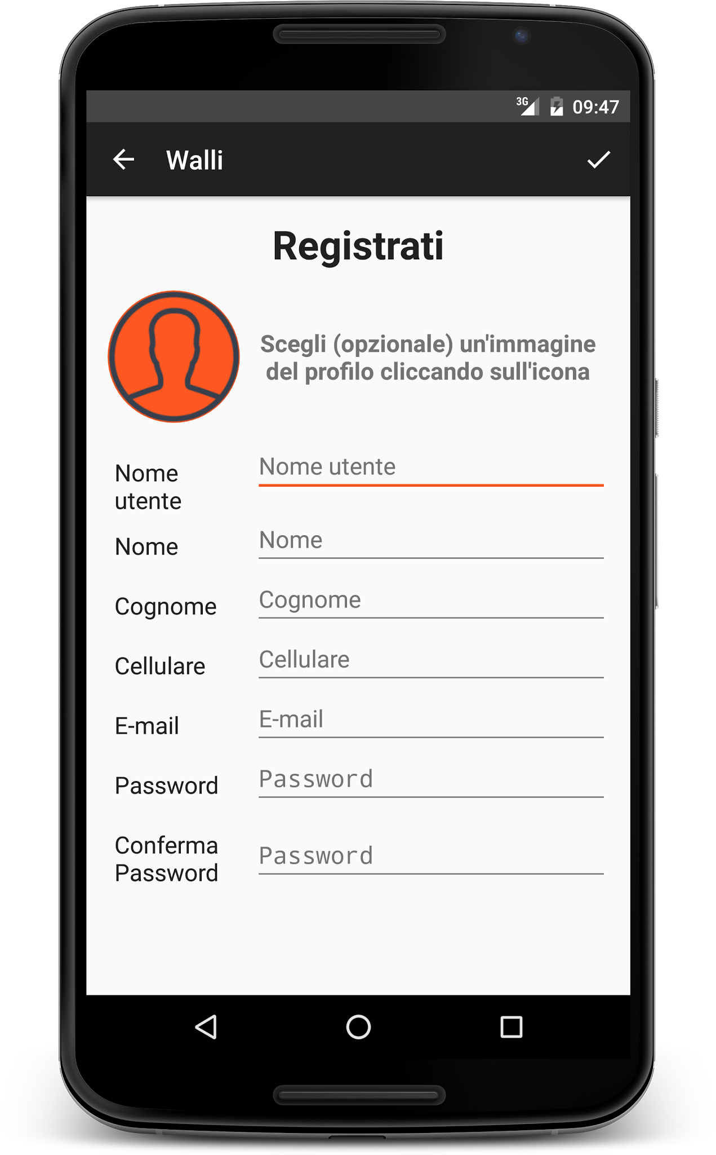
Funzionalità (1)
L’applicazione prevede la registrazione di un account gratuito.
Una volta iscritti, è possibile creare o essere inseriti in dei gruppi di persone.
In ogni gruppo sono gestite le spese.

Slide 4
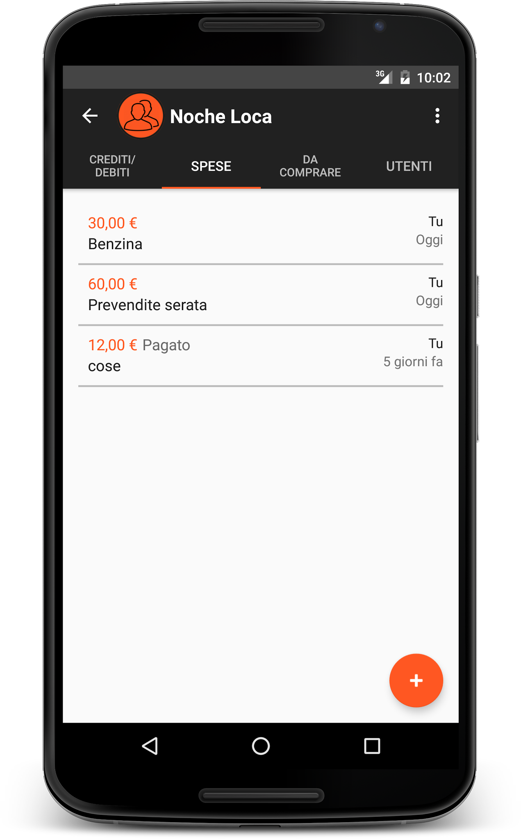
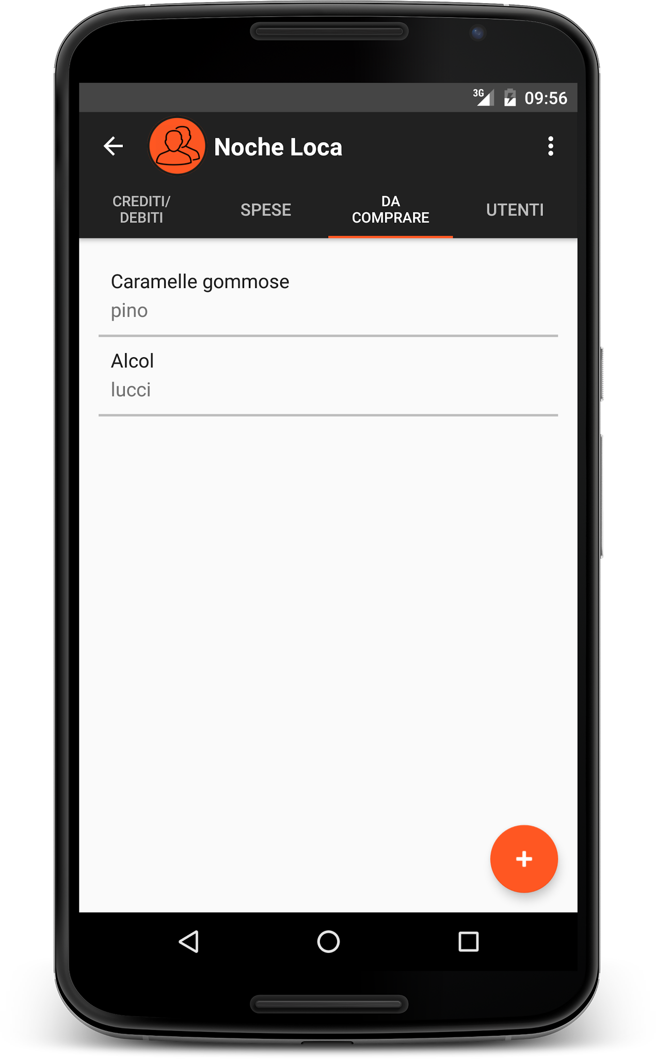
Funzionalità (2)
All’interno del gruppo si possono inserire le spese fatte e promemoria per spese ancora da eseguire.
L’applicazione calcola per ogni utente quanti soldi deve dare o ricevere dagli altri.

Slide 5
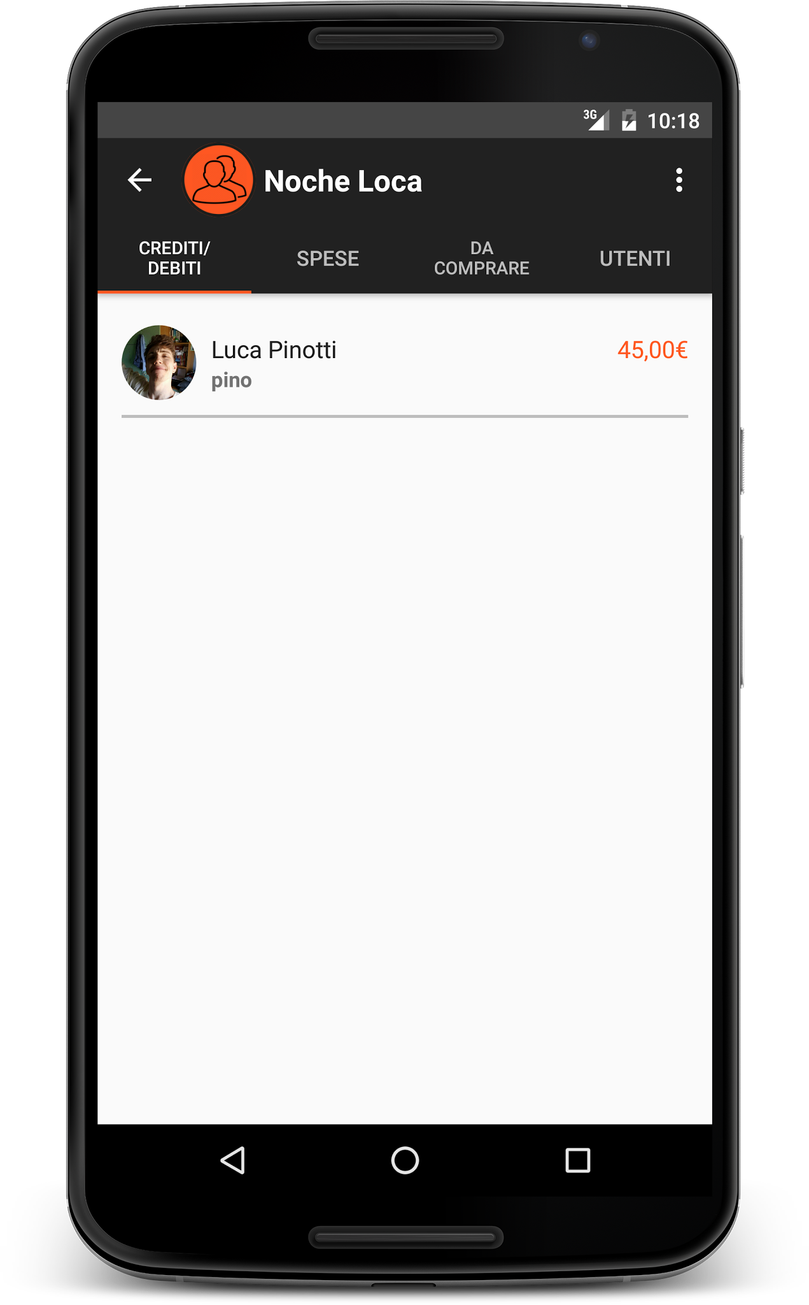
Funzionalità (3)
Nel momento in cui si ricevono i soldi, è possibile segnalare tale debito come saldato.
Si può pagare il debito di un singolo gruppo o quello totale verso una persona (cioè considerando tutti i gruppi comuni).

Slide 6
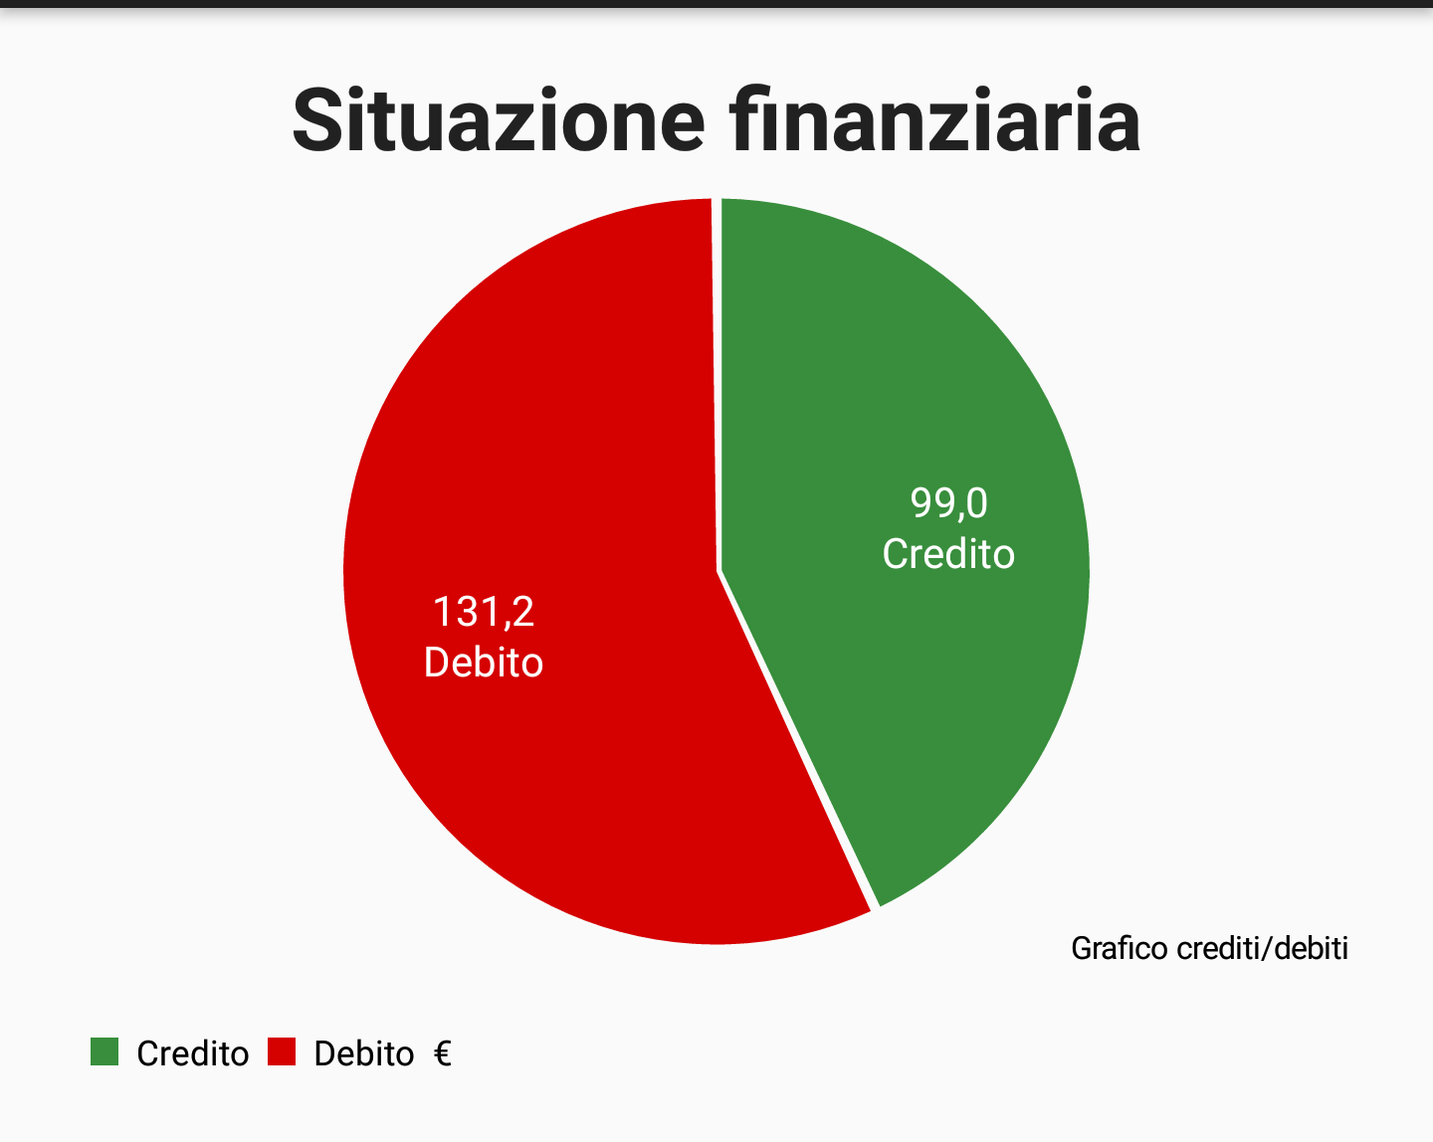
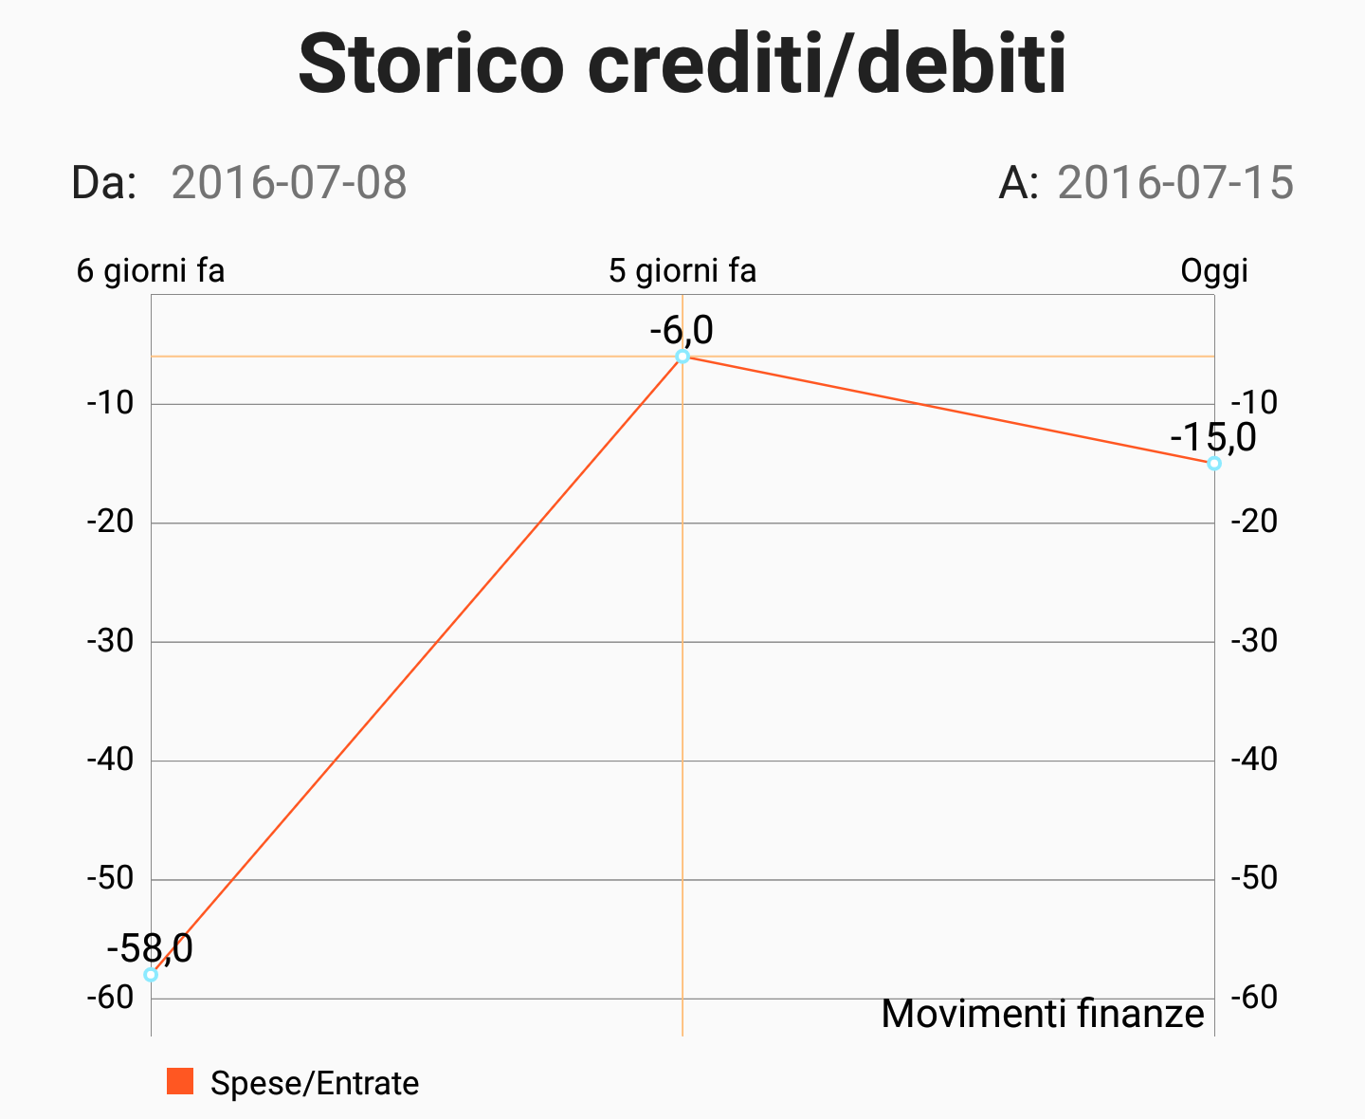
Funzionalità (4)
Sono disponibili due grafici per consentire all’utente di conoscere la propria situazione finanziaria e di poter vedere l’andamento storico delle proprie entrate ed uscite.

Slide 7
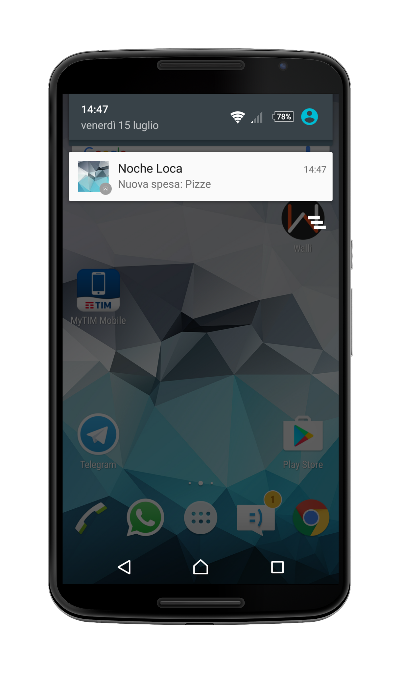
Funzionalità (5)
Quando un’utente esegue un’operazione che ci riguarda, gli altri membri del gruppo ricevono una notifica push, anche quando l’applicazione non è in esecuzione.

Slide 8
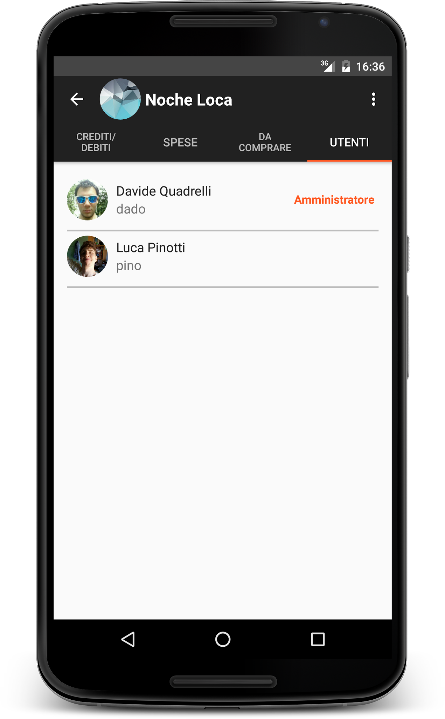
Design
L’applicazione segue il Material Design, per poter dare familiarità con l’interfaccia agli utenti Android.

Slide 9


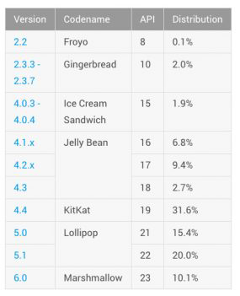


Requisiti
Walli funziona su dispositivi con versioni di Android 4.1.2 o maggiori: questo per poter raggiungere la maggioranza dei dispositivi in commercio.
← I dispositivi con API comprese fra 16 e 23 sono il 96% del totale
fonte: http://www.tuttoandroid.net/android/distribuzione-android-di-giugno-marshmallow-supera-il-10-384159/

Slide 10
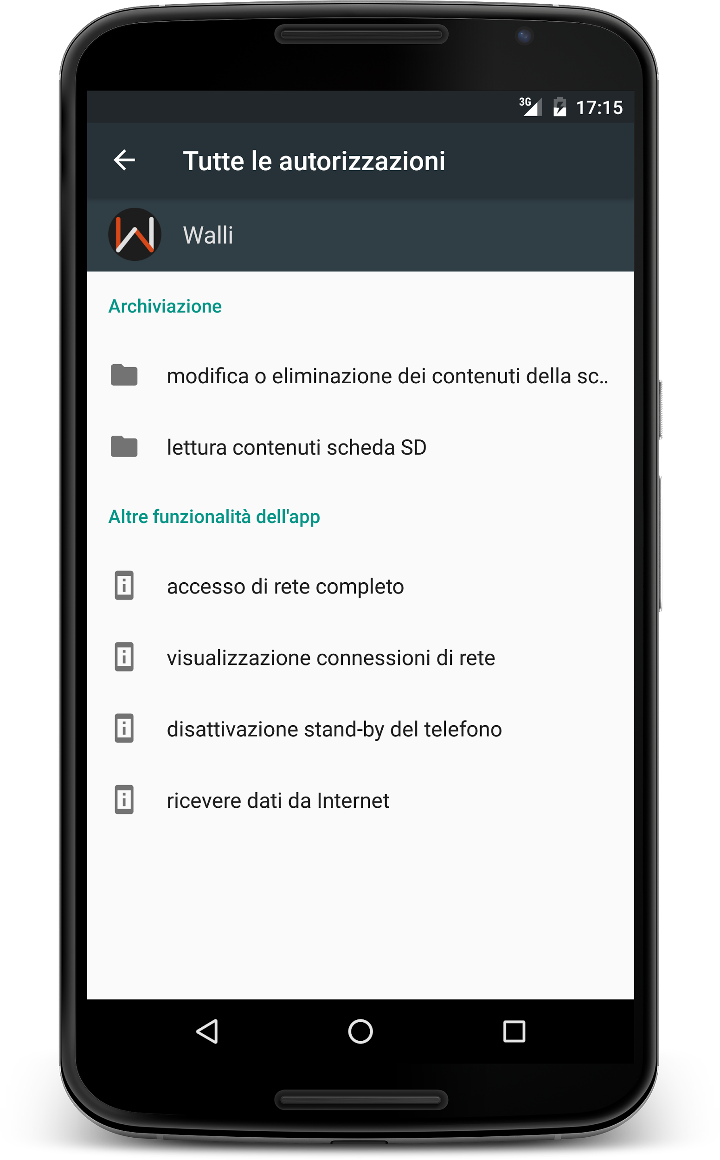
Permessi
Per il corretto funzionamento di Walli, sono richiesti i permessi di scrittura e lettura su memoria esterna e l’accesso completo alla rete.

Slide 11
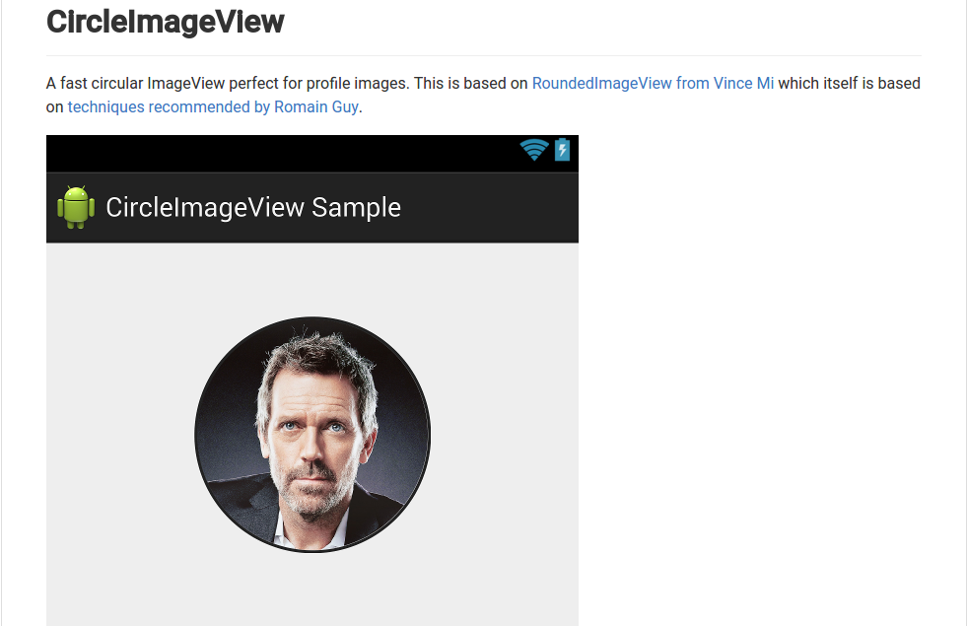
Framework (1)
Walli si basa sui seguenti framework:
CircleImageView
Offre un widget per immagini simile all’ImageView, ma che permette di dare una forma rotonda all’immagine.

Slide 12

Framework (2)
MPAndroidChart
Offre una gamma di widget per mostrare e gestire grafici di ogni tipo (a torta, a barre, a linee, a punti, a bolle), comprese tutte le possibili personalizzazione grafiche di cui si potrebbe aver bisogno.

Slide 13

Framework (3)
Firebase
Offre servizi di cloud management (database noSql, gestione utenti, …), fra i quali viene utilizzato quello di messaggistica per inviare messaggi asincroni dal server al client.

Slide 14
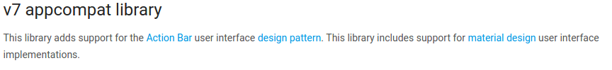
Framework (4)
AppCompat
Permette l’integrazione del Material Design su versioni di Android precedenti a Lollipop (5.0, API 20).

Slide 15
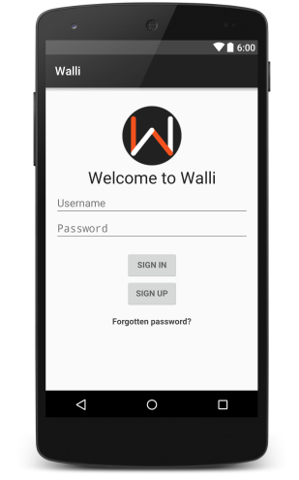
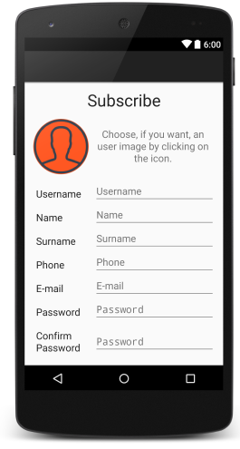
Activities
continua →
Walli utilizza le seguenti activity:
Login: gestisce il login e le azioni ad esso correlate.
Iscrizione: gestisce la creazione di un nuovo utente.

Slide 16
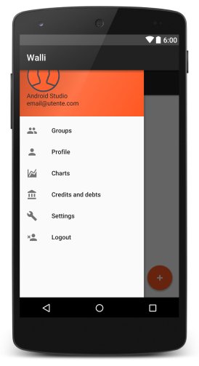
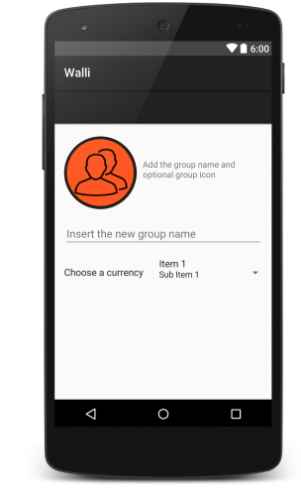
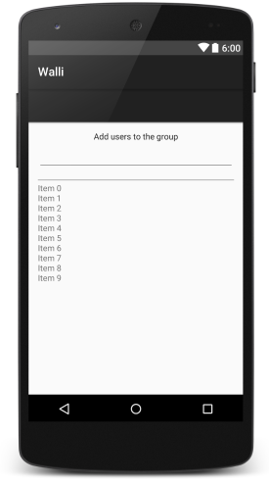
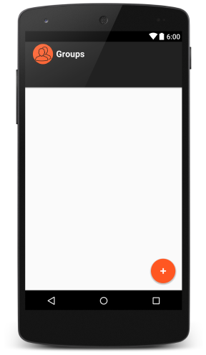
continua →
Main: gestisce la schermata principale e tutte le funzioni ad essa legate.
Nuovo gruppo: permette la creazione di un nuovo gruppo, inserendone dati e utenti.
Gruppo: permette di visualizzare le informazioni di un gruppo e di eseguire operazioni su di esso.
Aggiunta utente: permette di scegliere gli utenti da inserire (o da rimuovere) da un gruppo.

Slide 17
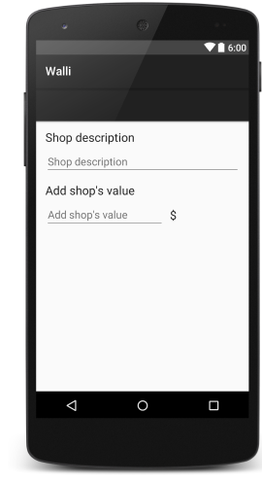
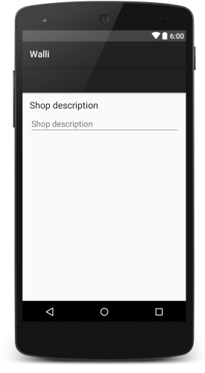
Crea spesa: permette l’aggiunta di una spesa in un gruppo.
Crea notifica di spesa: permette l’aggiunta di un reminder di spesa in un gruppo.

Slide 18
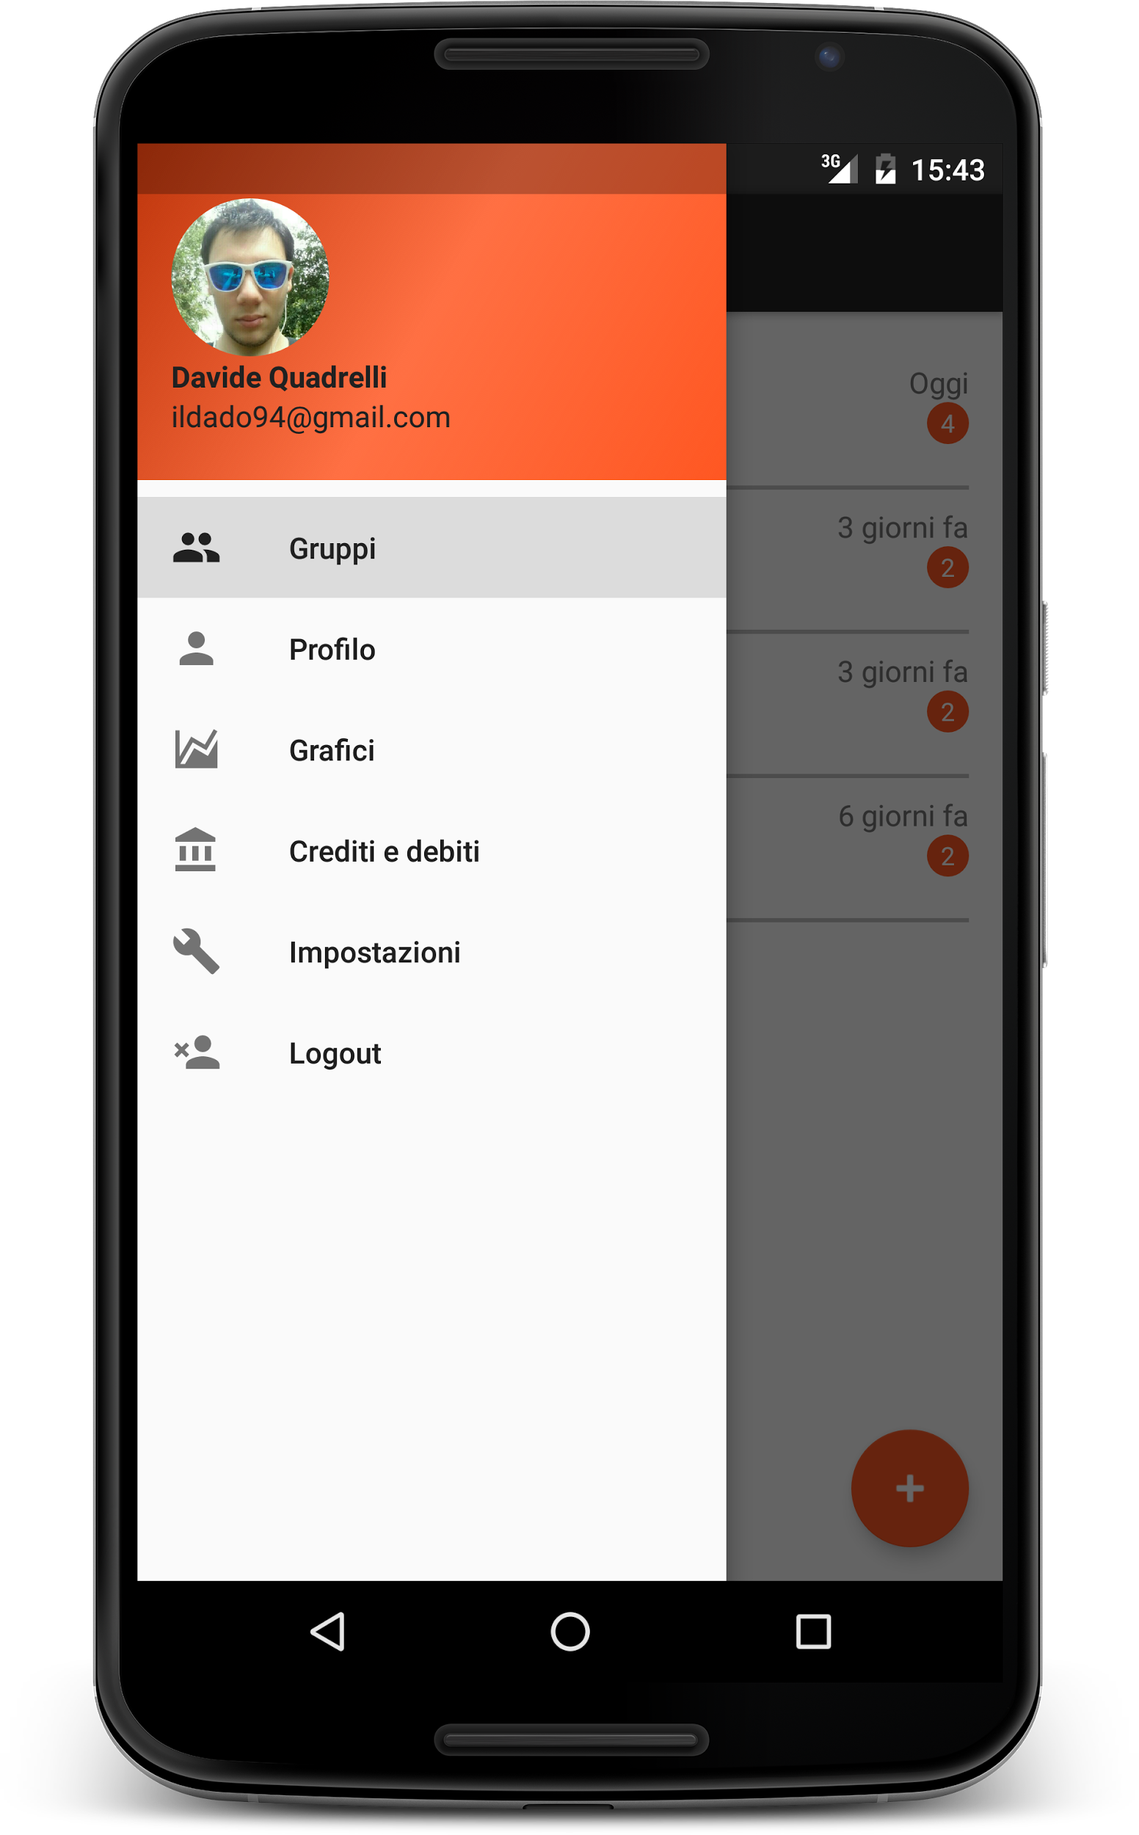
Main
L’activity principale si occupa di:
Mostrare elenco gruppi
Visualizzare e modificare il proprio profilo
Visualizzare i grafici
Pagare e notificare crediti/debiti
Cambiare valuta di default
Eseguire il logout

Slide 19
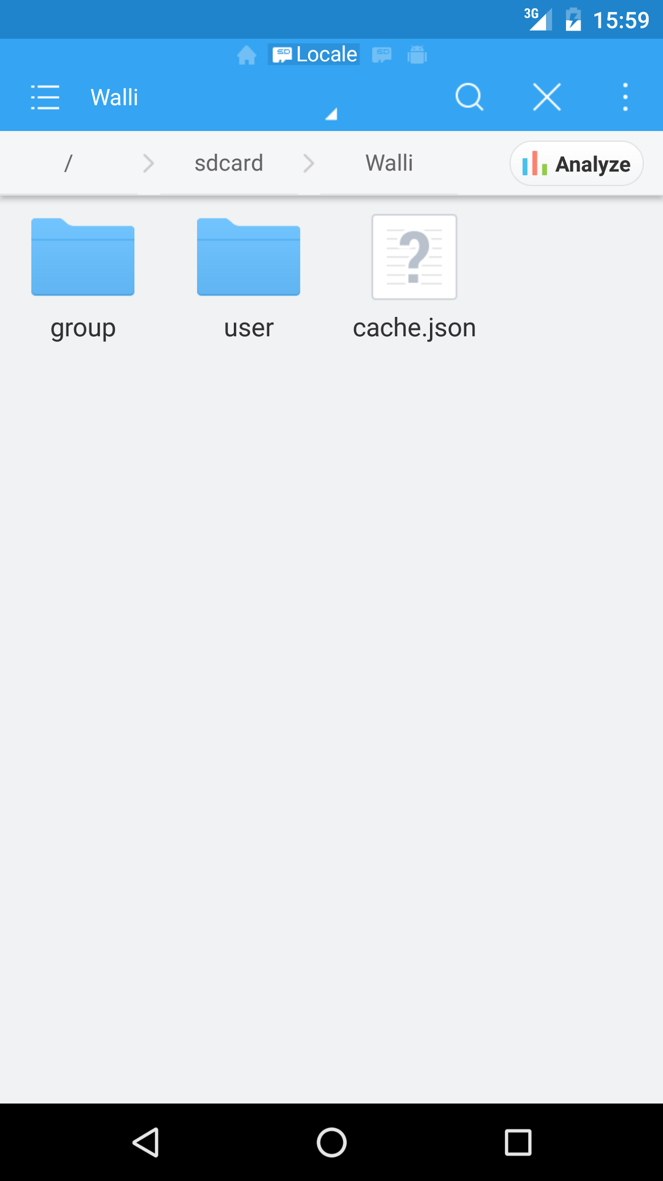
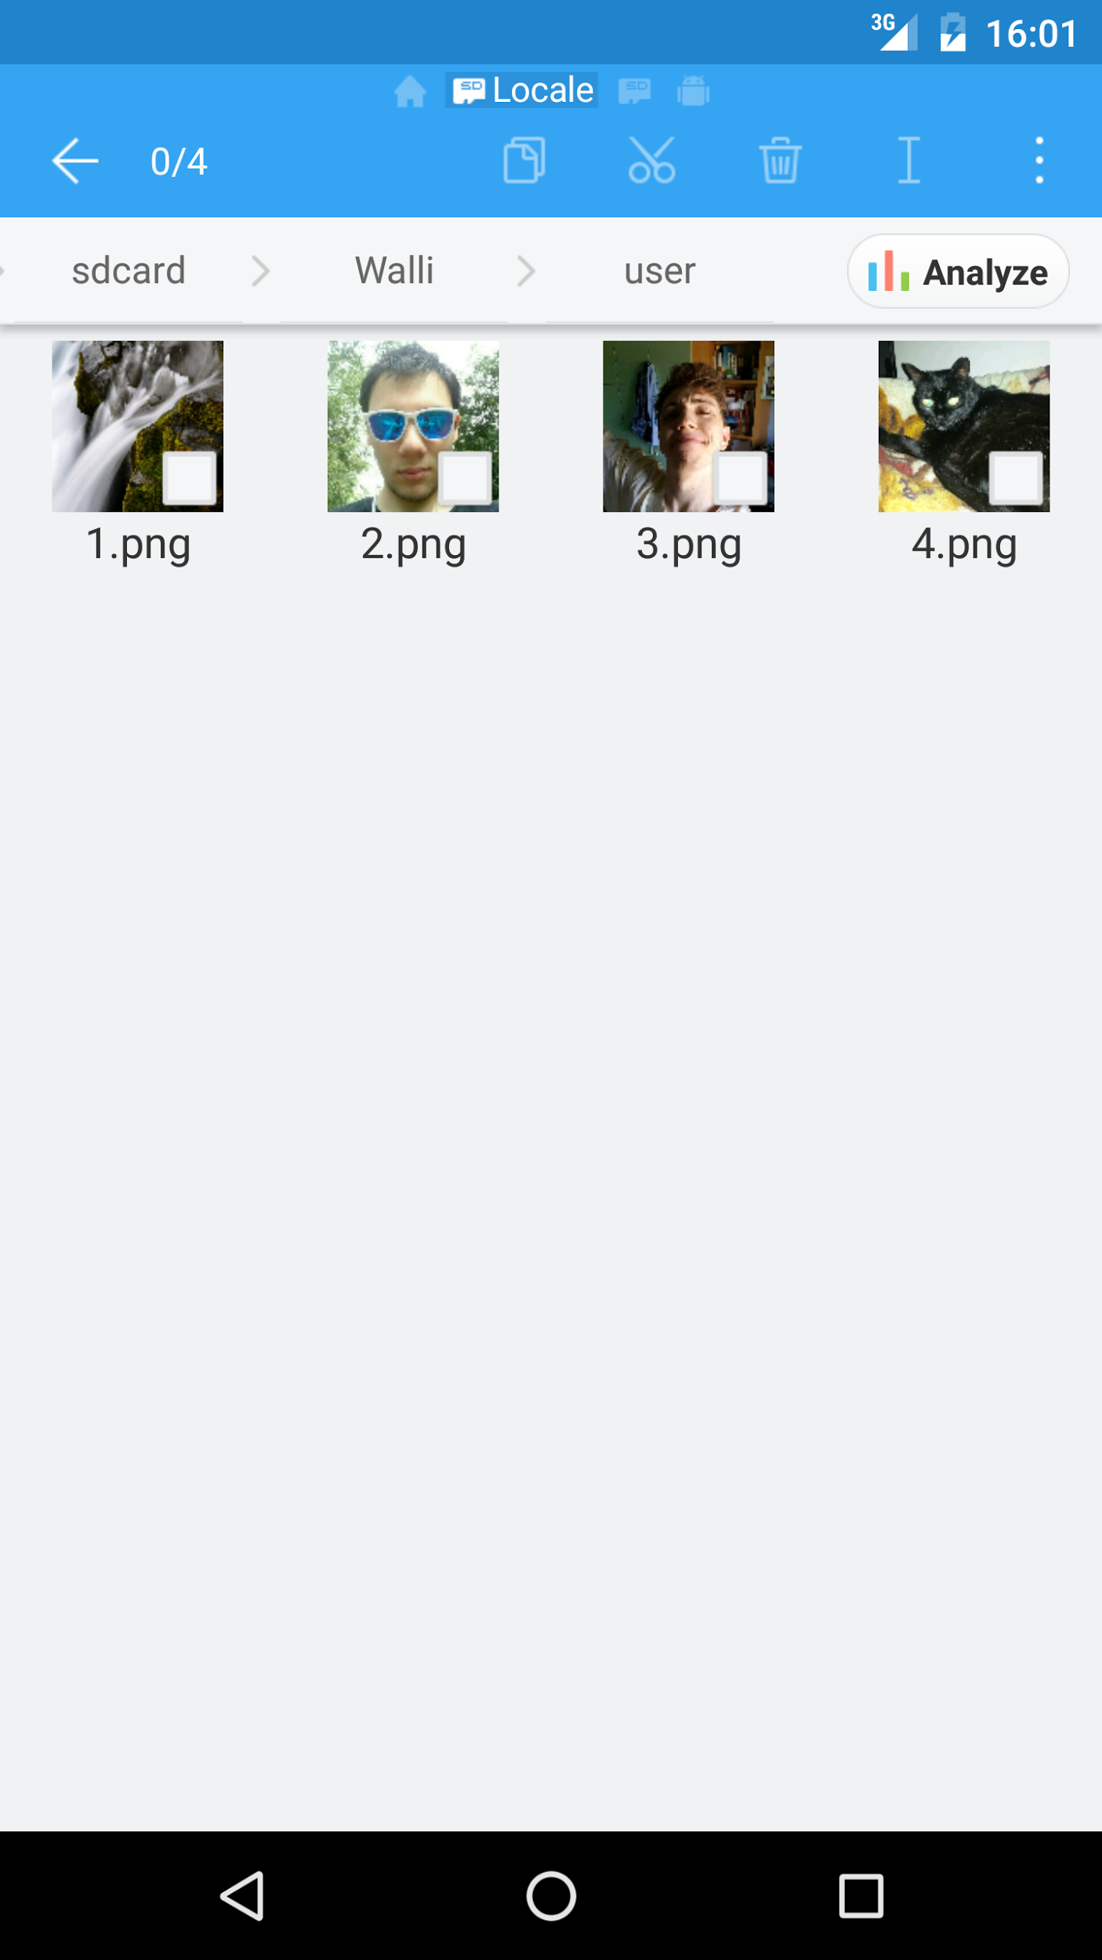
Caching
Il meccanismo di caching delle immagini consiste nel salvare le immagini (e un dizionario per indicizzarle) nel file system. Quando si deve mostrare l’immagine, si richiede al server se essa sia stata aggiornata o meno.

Slide 20
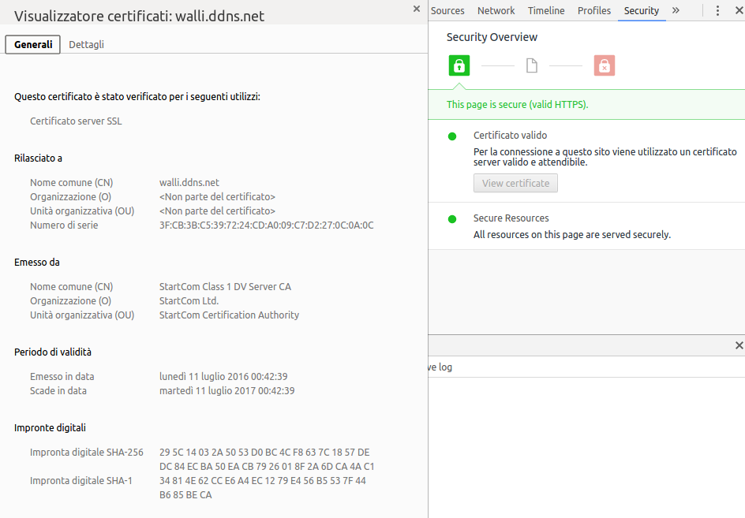
Sicurezza
Per offrire un livello adeguato di sicurezza:
Tutte le richieste sono in HTTPS
La password non viene mai mandata “in chiaro”
Ogni richiesta di dati deve essere autenticata da una chiave univoca per il singolo dispositivo

Slide 21
Possibili estensioni (1)
Assegnamento reminder di spesa
Possibilità di assegnare ad un utente di un gruppo una spesa ancora da fare
Login tramite Social Network
Possibilità di iscriversi al servizio tramite un proprio account già esistente di un social network (Facebook, Twitter, Google +)
Rendere asincrono aggiornamento dati client
Invece che aggiornare i dati all’apertura dell’applicazione, usare messaggi asincroni per notificare all’applicazione modifiche eseguite da altri utenti, in modo da avere sempre i dati locali aggiornati.

Slide 22
Possibili estensioni (2)
Migliorare cache
Notificare dal server in maniera asincrona se un’immagine viene aggiornata: il client non deve fare controlli e sa già quali foto richiedere all’avvio.
Pagamento con Paypal
Possibilità di saldare i propri debiti con un pagamento via Paypal.
Selezione multipla
Aggiunta della selezione multipla in tutti gli elenchi dell’applicazione

Slide 23

Grazie per l’attenzione
Contatti:
Sito Web: https://walli.ddns.net
Email: davidequadrelli@walli.ddns.net davide.quadrelli2@studio.unibo.it

